Slide 1


TRƯỜNG ĐẠI HỌC GIAO THÔNG VẬN TẢI
THÀNH PHỐ HỒ CHÍ MINH
TRÌNH BÀY PHƯƠNG ÁN TEMPLATE PPT 2

Slide 2

NỘI DUNG
LÝ DO CHỌN ĐỀ TÀI
CÔNG CỤ SỬ DỤNG
XÂY DỰNG PHẦN MỀM QUẢN LÝ NHÀ TRỌ
XÂY DỰNG TRÊN WEB
XÂY DỰNG TRÊN APP
TÍCH HỢP IOT VÀO QUẢN LÝ NHÀ TRỌ
HƯỚNG PHÁT TRIỂN VÀ ĐÁNH GIÁ CHUNG

Slide 3
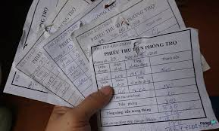
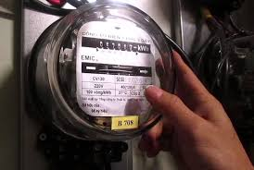
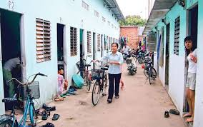
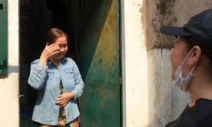
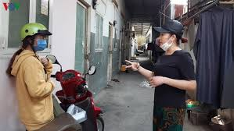
I. LÝ DO CHỌN ĐỀ TÀI
TÍCH HỢP IOT VÀO QUẢN LÝ PHÒNG TRỌ

Slide 5
PHƯƠNG ÁN 2

Slide 7
PHƯƠNG ÁN 2

Slide 8
PHƯƠNG ÁN 2

Slide 9
PHƯƠNG ÁN 2

Slide 10
PHƯƠNG ÁN 2

Slide 11
PHƯƠNG ÁN 2

Slide 12
PHƯƠNG ÁN 2

Slide 13
PHƯƠNG ÁN 2

Slide 14
PHƯƠNG ÁN 2

Slide 15
PHƯƠNG ÁN 2

Slide 16
PHƯƠNG ÁN 2

Slide 17
PHƯƠNG ÁN 2

Slide 18
PHƯƠNG ÁN 2

Slide 19

THANK YOU

